Slide 1
Ядовитые растения Подмосковья
Канищев Сергей 9-И

Slide 2
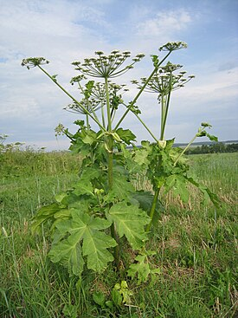
Суть проблемы
В Московской области произрастает несколько ядовитых растений, представляющих угрозу для здоровья человека и животных. Одним из наиболее опасных является борщевик Сосновского.​
Многолетнее растение высотой до 3–4 метров.
Сок содержит вещества, которые при контакте с кожей и последующем воздействии ультрафиолета вызывают сильные ожоги.
Распространяется быстро, вытесняя местную флору и нарушая экосистемы.
По некоторым оценкам, борщевик занимает более миллиона гектаров в европейской части России

Slide 3
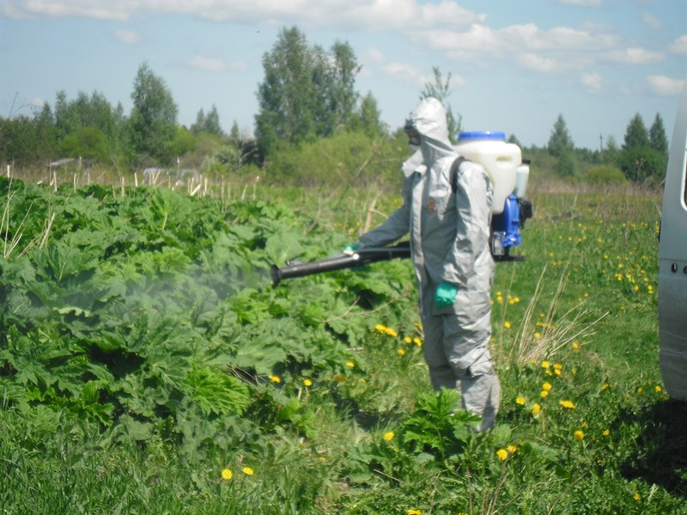
Пути решения
Меры, предпринимаемые в Подмосковье:
Мониторинг: С 2020 года земли, пораженные борщевиком, осматриваются в приоритетном порядке .
Механическая обработка: Кошение и удаление растений до начала цветения.
Химическая обработка: Применение гербицидов.
Законодательные меры: Введение штрафов за несвоевременное удаление борщевика с частных и муниципальных земель.
Образовательные кампании: Информирование населения о способах идентификации и безопасного удаления растения.​

Slide 4
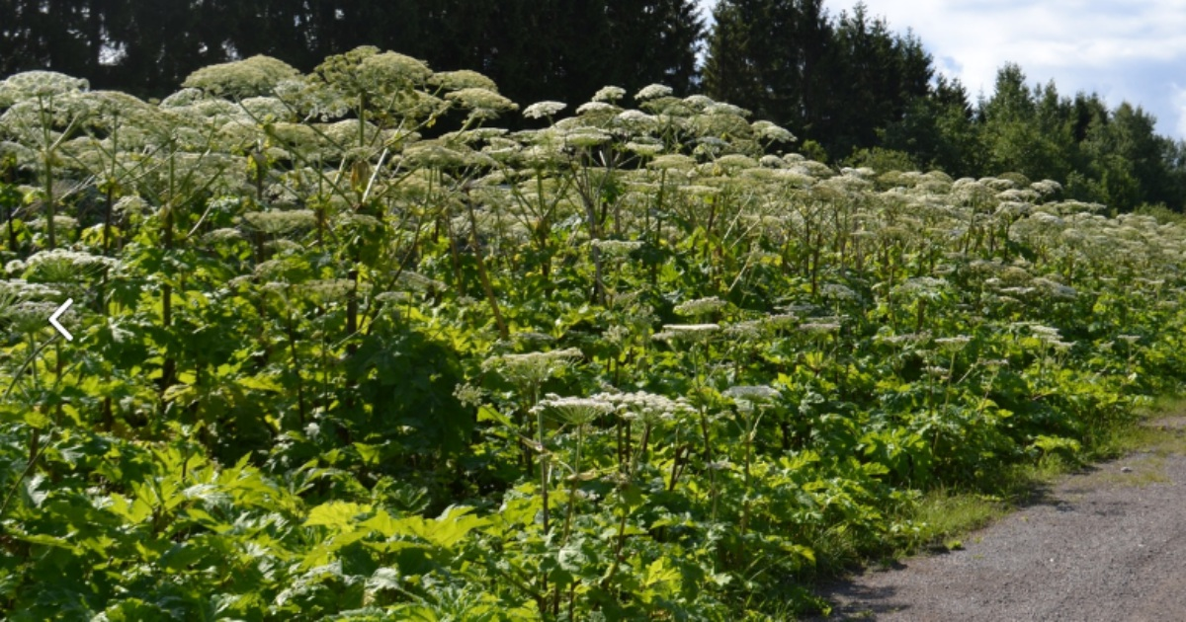
Мое отношение к проблеме
На моем дачном участке в Подмосковье борщевик Сосновского стал серьезной проблемой. Несмотря на регулярное косение, растение продолжает появляться каждое лето. Особенно опасно это для детей и домашних животных.​
Я считаю, что борьба с борщевиком требует комплексного подхода:
Своевременное удаление растений до их цветения.
Использование специализированных гербицидов.
Соблюдение мер предосторожности при работе с растением (защитная одежда, перчатки).
Информирование соседей и совместные действия по удалению борщевика на прилегающих территориях.​

